Slide 1
Java
类反射和加载机制
Classloader and Reflection

Slide 2
课程内容
反射
Java反射机制
代理模式
类加载
类加载过程
类加载委托模型
类加载测试
【参考书】
《Java核心技术 I》，5.7:反射，8.9:泛型反射，6.5:代理类
《Java核心技术 II》，10.1:类加载器
《深入理解Java虚拟机》，第7章
《Java编程思想》，4th，第11章
《疯狂Java讲义》，第18章

Slide 3
[1]
类的反射机制
Java

Slide 4
动态语言
“程序运行时，允许改变程序结构或变量类型，这种语言称为动态语言”。从这个观点看，Perl，Python，Ruby是动态语言，C++，Java，C#不是动态语言。
尽管在这样的定义与分类下Java不是动态语言，它却有着一个非常突出的动态相关机制：Reflection。

Slide 5
什么是反射
反射的概念是由Smith在1982年首次提出的，主要是指程序可以访问、检测和修改它本身状态或行为的一种能力。
JAVA反射机制是在运行状态中，对于任意一个类，都能够知道这个类的所有属性和方法；对于任意一个对象，都能够调用它的任意一个方法；这种动态获取的信息以及动态调用对象的方法的功能称为java语言的反射机制。

Slide 6
Java 语言的反射机制
在Java运行时环境中，对于任意一个类，能否知道这个类有哪些属性和方法？对于任意一个对象，能否调用它的任意一个方法？答案是肯定的。这种动态获取类的信息以及动态调用对象的方法的功能来自于Java 语言的反射（Reflection）机制。
Java 反射机制主要提供了以下功能
在运行时判断任意一个对象所属的类。
在运行时构造任意一个类的对象。
在运行时判断任意一个类所具有的成员变量和方法。
在运行时调用任意一个对象的方法

Slide 7
Java 语言的反射机制
Reflection 是Java被视为动态语言的一个关键性质。这个机制允许程序在运行时透过Reflection APIs取得任何一个已知名称的class的内部信息，包括其modifiers（诸如public, static 等等）、superclass（例如Object）、实现的interfaces（例如Serializable），也包括fields和methods的所有信息，并可于运行时改变fields内容或调用methods

Slide 8
Java Reflection API 简介
在JDK中，主要由以下类来实现Java反射机制，这些类都位于java.lang.reflect包中
Class类：代表一个类。
Field 类：代表类的成员变量（成员变量也称为类的属性）。
Method类：代表类的方法。
Constructor 类：代表类的构造方法。
...

Slide 9
Class<T>
类是程序的一部分，每个类都有一个Class对象。换言之，每当编写并且编译了一个新类，就会产生一个Class对象
Class 没有公共构造方法。Class 对象是在加载类时由 Java 虚拟机以及通过调用类加载器中的 defineClass 方法自动构造的，因此不能显式地声明一个Class对象
Class是Reflection起源。要想操纵类中的属性和方法，都必须从获取Class object开始

Slide 10
获取Class Object
获取方式 | 说明 | 示例
object.getClass() 每个对象都有此方法 | 获取指定实例对象的Class | List list = new ArrayList(); Class listClass = list.getClass();
class. getSuperclass() | 获取当前Class的继承类Class | List list = new ArrayList(); Class listClass = list.getClass(); Class superClass = listClass. getSuperclass();
Object.class | .class直接获取 | Class listClass = ArrayList.class;
Class.forName(类名) | 用Class的静态方法，传入类的全称即可 | try { Class c = Class.forName("java.util.ArrayList"); } catch (ClassNotFoundException e) { e.printStackTrace(); }
Primitive.TYPE | 基本数据类型的封装类获取Class的方式 | Class longClass = Long.TYPE; Class integerClass = Integer.TYPE; Class voidClass = Void.TYPE;

Slide 11
Java Reflection API 简介
在java.lang.Object 类中定义了getClass()方法，因此对于任意一个Java对象，都可以通过此方法获得对象的类型。Class类是Reflection API 中的核心类，它有以下方法
getName()：获得类的完整名字。
getFields()：获得类的public类型的属性。
getDeclaredFields()：获得类的所有属性。
getMethods()：获得类的public类型的方法。
getDeclaredMethods()：获得类的所有方法。

Slide 12
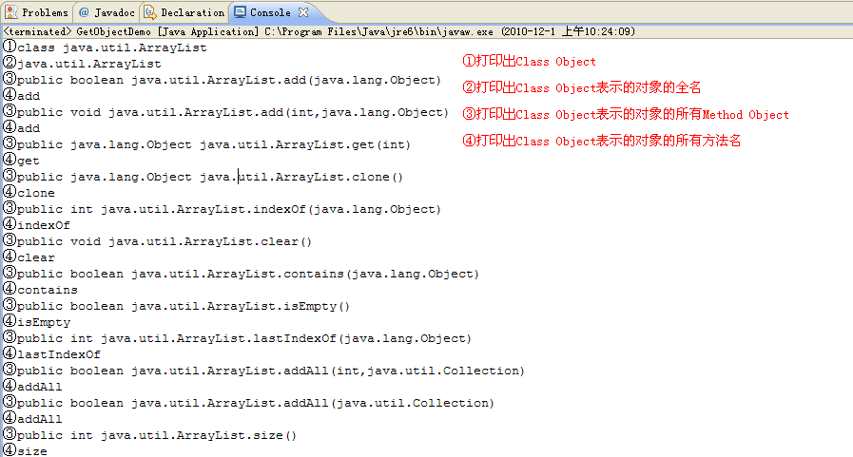
案例一
第一个实例就用大家非常熟悉的ArrayList类，我们尝试来获取ArrayList申明的方法。
public static void main(String[] args) {
ArrayList aList = new ArrayList();
Class alClass = aList.getClass();
System.out.println("①"+alClass);
System.out.println("②"+alClass.getName());
Method[] alMethod = alClass.getDeclaredMethods();
for(Method method : alMethod){
System.out.println("③"+method);
System.out.println("④"+method.getName());
}
}
第一步永远是获得被反射类的Class对象！

Slide 13
通过反射实例化对象
无法直接使用new构造对象，可以通过反射动态生成。
实例化无参构造函数的对象，两种方式：
①Class. newInstance();
②Class. getConstructor (new Class[]{}).newInstance(new Object[]{})
实例化带参构造函数的对象：
Class. getConstructor(Class<?>... parameterTypes) . newInstance(Object... initargs)

Slide 14
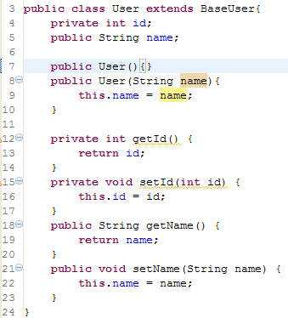
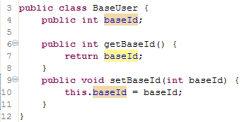
案例准备
新建一个JavaBean—User，User继承自另一个Bean—BaseUser。注意：这两个Bean的属性和方法的作用域！

Slide 15
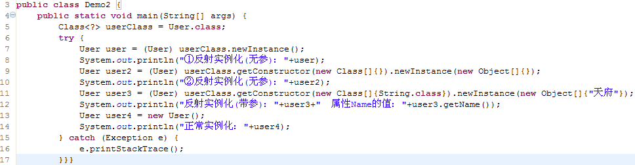
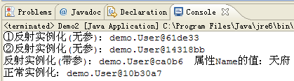
案例二：动态实例化

Slide 16
通过反射调用方法
获得当前类以及继承的全部public Method数组：
Method[] arrMethods = classType. getMethods();
获得当前类申明的所有Method数组，包含私有：
Method[] arrMethods = classType. getDeclaredMethods();
获得当前类以及继承的特定方法签名的public Method：
Method method = classType. getMethod(String name, Class<?>... parameterTypes);
获得当前类申明的特定方法签名的Method：
Method method = classType. getDeclaredMethod(String name, Class<?>... parameterTypes)
通过反射动态运行指定Method：
Object obj = method. invoke(Object obj, Object... args)
-模拟obj调用method方法，传递参数列表为args。

Slide 17
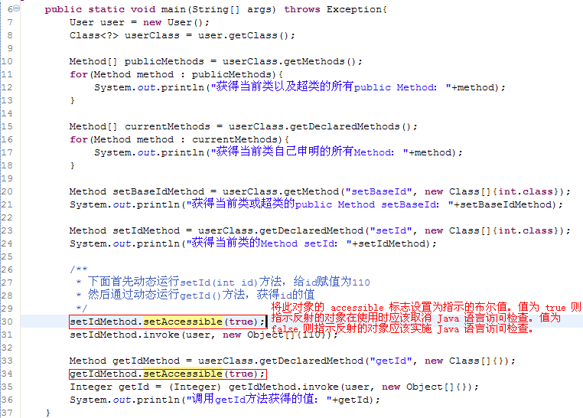
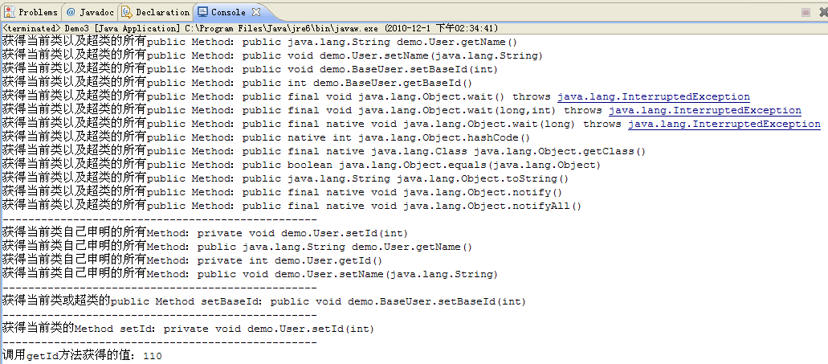
案例三：动态操纵Method

Slide 18
通过反射调用变量
获得当前类以及超类的public Field：
Field[] arrFields = classType. getFields();
获得当前类申明的所有Field：
Field[] arrFields = classType. getDeclaredFields();
获得当前类以及超类指定的public Field：
Field field = classType. getField(String name);
获得当前类申明的指定的Field：
Field field = classType. getDeclaredField(String name);
通过反射动态设定Field的值：
fieldType.set(Object obj, Object value);
通过反射动态获取Field的值：
Object obj = fieldType. get(Object obj) ;

Slide 19
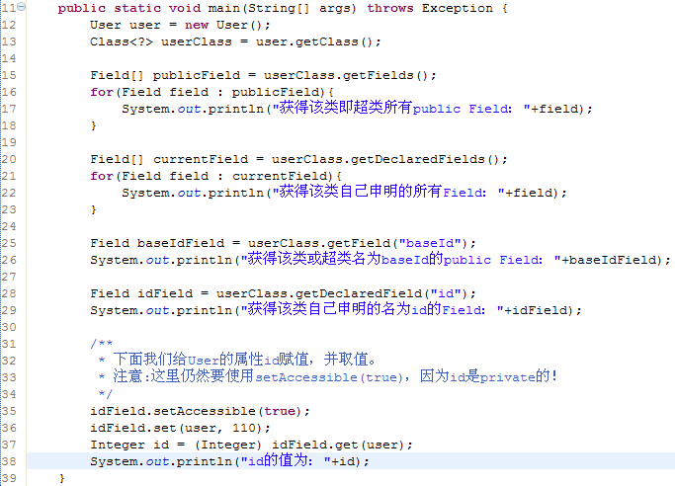
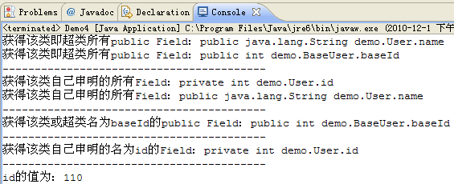
案例四：动态操纵Field

Slide 20
反射操作泛型(Generic)
为了表述泛型类型声明，使用Type接口，该接口包含以下接口类型，虚拟机会在类加载的时候进行实例化
ParameterizedType:描述泛型类或者接口
GenericArrayType:描述泛型数组
TypeVariable:泛型类型变量
WildcardType:通配符类型表达式
字段和方法参数声明中的泛型只在虚拟机中保留说明，实际类型为泛型声明的上界类型，
例如<T> 类型为 Object，<T extends List> 类型为List。

Slide 21
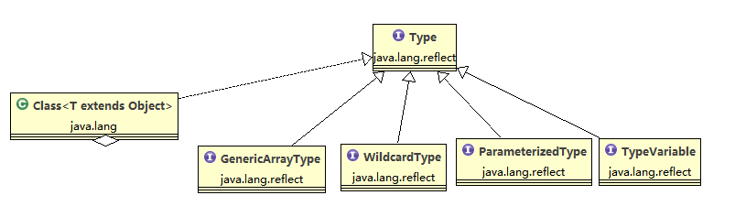

Slide 22
泛型类型反射
public static void main(String[] arg) throws NoSuchMethodException, SecurityException { ArrayList<String> sa = new ArrayList<>(); Class<? extends ArrayList> alc = sa.getClass(); Method m; m = alc.getMethod("add", new Class[] { Object.class }); Parameter p1 = m.getParameters()[0]; System.out.println(p1.getType().getName());//实际类型 System.out.println(p1.getAnnotatedType().getType());//声明类型 m = alc.getMethod("addAll", new Class[] { Collection.class }); p1 = m.getParameters()[0]; System.out.println(p1.getType().getName()); System.out.println(p1.getAnnotatedType().getType()); }
输出：
java.lang.Object
E
java.util.Collection
java.util.Collection<? extends E>

Slide 23
Java反射总结
只要用到反射，先获得Class Object
没有方法能获得当前类的父类的非public方法和属性，必须通过getSuperclass()找到父类以后再去尝试获得
非public属性或方法也不能直接访问的，需要设置压制权限setAccessible(true)来取得private的访问权和final域的修改权。这破坏了面向对象的规则，尽量少用。
注意：JDK9.0以后的模块化设计，如果包设定的权限只是exports,那么私有域不可通过setAccessible(true)来获取，final域不影响，但是包的设定为opens时，可以访问私有域。
异常提示：module [***] does not "opens reflect" to module[..]

Slide 24
Java反射的应用
Spring框架：IOC（控制反转），AOP（面向切片编程）
Hibernate框架：关联映射等
白盒测试

Slide 25
[2]
代理模式
Java

Slide 26
代理模式
代理模式的作用是：为其他对象提供一种代理以控制对这个对象的访问。
在某些情况下，一个客户不想或者不能直接引用另一个对象，而代理对象可以在客户端和目标对象之间起到中介的作用

Slide 27
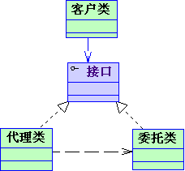
代理模式
代理模式一般涉及到的角色有
抽象角色：声明真实对象和代理对象的共同接口
代理角色：代理对象角色内部含有对真实对象的引用，从而可以操作真实对象，同时代理对象提供与真实对象相同的接口以便在任何时刻都能代替真实对象。同时，代理对象可以在执行真实对象操作时，附加其他的操作，相当于对真实对象进行封装
真实角色：代理角色所代表的真实对象，是我们最终要引用的对象

Slide 28
动态代理类
属于java.lang.reflect包，主要涉及到两个类：
(1)Interface InvocationHandler：接口中仅定义一个方法
public object invoke(Object obj,Method method, Object[] args) 第一个参数obj指代理类，method是被代理的方法对象，args为该方法的参数数组
(2)Proxy：该类即为动态代理类，其中主要包含以下内容
protected Proxy(InvocationHandler h)：构造函数，定义调用逻辑
static Class getProxyClass (ClassLoader loader, Class[] interfaces)：获得一个代理类，其中loader是类装载器，interfaces是真实类所拥有的全部接口的数组。
static Object newProxyInstance(ClassLoader loader, Class[] interfaces, InvocationHandler h)：返回代理类的一个实例，返回后的代理对象可以当作被代理的类对象使用(可使用被代理类的在Subject接口中声明过的方法)

Slide 29
动态代理类
通过这种方式，被代理的对象(RealSubject)可以在运行时动态改变，需要控制的接口(Subject接口)可以在运行时改变，控制的方式(DynamicSubject类)也可以动态改变，从而实现了非常灵活的动态代理关系

Slide 30
动态代理步骤
创建一个实现接口InvocationHandler的类，它必须实现invoke方法
创建被代理的类以及接口
通过Proxy的静态方法 newProxyInstance(ClassLoader loader, Class[] interfaces, InvocationHandler h) 创建一个代理对象
通过代理对象调用方法

Slide 31
动态代理类创建代理实例（1）
//创建InvocationHandler对象
InvocationHandler handler = new MyInvocationHandler(...);
//创建动态代理类
Class proxyClass = Proxy.getProxyClass(Foo.class.getClassLoader(),
new Class[] { Foo.class });
//创建动态代理类的实例
Foo foo = (Foo) proxyClass.getConstructor(new Class[] { InvocationHandler.class }).newInstance(new Object[] { handler });

Slide 32
动态代理类创建代理实例（2）
//创建InvocationHandler对象
InvocationHandler handler = new MyInvocationHandler(...);
//直接创建动态代理类的实例
Foo foo = (Foo) Proxy.newProxyInstance(Foo.class.getClassLoader(),
new Class[] { Foo.class },
handler);

Slide 33
动态代理类
InvocationHandler 接口为方法调用接口，它声明了负责调用任意一个方法的invoke()方法：
Object invoke(Object proxy,Method method,Object[] args) throws Throwable
参数proxy指定动态代理类实例，参数method指定被调用的方法，参数args 指定向被调用方法传递的参数，invoke()方法的返回值表示被调用方法的返回值。

Slide 34
动态代理类
由Proxy类的静态方法创建的动态代理类具有以下特点：
动态代理类是public、final和非抽象类型的；
动态代理类继承了java.lang.reflect.Proxy类；
动态代理类的名字以“$Proxy”开头；
动态代理类实现getProxyClass()和newProxyInstance()方法中参数interfaces指定的所有接口；
Proxy 类的isProxyClass(Class<?> cl)静态方法可用来判断参数指定的类是否为动态代理类。只有通过Proxy类创建的类才是动态代理类；
动态代理类都具有一个public 类型的构造方法，该构造方法有一个InvocationHandler 类型的参数。

Slide 35
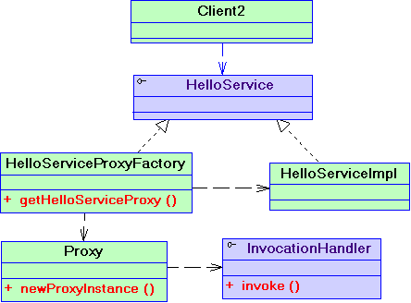
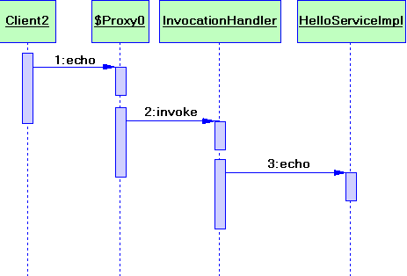
动态代理类
图1: HelloServiceProxyFactory创建动态代理类实例 图2: 动态类实例调用时序图

Slide 36
动态代理应用
根据配置文件动态更新程序逻辑
增加特定调用流程（日志、安全检查等）

Slide 37
[3]
类的初始化
Java

Slide 38
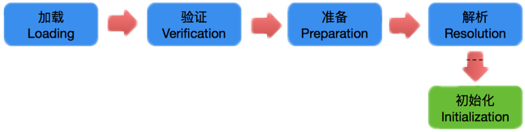
类的初始化
类的加载
加载类的.class文件，并创建该类的java.lang.class对象
类的连接
验证：.class文件是否正确结构
准备：为静态属性分配内存并设置初始值
解析：将类的二进制数据中的符号引用替换为直接引用
类的初始化
静态属性的初始化

Slide 39
类初始化的时机
创建类的实例 new
调用类的静态方法 getstatic,putstatic,invokestatic
访问类或接口的静态属性，或者为静态属性赋值
利用反射方式强制创建类或接口 对应的java.lang.class对象-Class.forName(String s)
初始化某子类时，该子类的父类都会被初始化。(包括含有default方法的接口)
直接使用java虚拟机运行某一个主类，程序会初始化该主类
Other:
final的静态属性如果在编译时能获得值，那么调用该属性不会引起类的初始化，如果该属性需要运行才能获得，那么会引起类的初始化
Class.forName(String s,false,ClassLoader cl),可以只生成Class对象而不进行初始化

Slide 40
特定的被动引用不会产生初始化
通过子类引用父类的静态属性，父类会初始化，子类不会。
通过数组定义引用类不会触发类的初始化
class SuperClass{ public static int i=0; } class BaseClass extends SuperClass{ } public static void main(String[] arg) { System.out.println(BaseClass.i); }
BaseClass [] bases=new BaseClass[10];

Slide 41
加载
获取类的二进制字节流
把静态存储结构转化为方法区的运行时数据结构
生成Class对象

Slide 42
验证
文件格式验证
元数据验证
字节码验证
符号引用验证

Slide 43
准备
为类中定义的类变量分配内存，并设置默认初始值
在准备阶段初始值为0，除非final类型，编译器直接使用常量代替。

Slide 44
解析
常量池内的符号引用替换为直接引用
符号引用Symobolic References：符号描述引用目标
直接引用 Direct References：直接指向目标或者相对偏移量或者间接定位到目标的句柄。
类接口解析
字段解析
方法解析
接口方法解析

Slide 45
类的加载器
类加载器（Classloader）负责将.class文件加载到内存中并为之生成对应的java.lang.Class对象。
Jvm中的三个类加载器
bootstrap class loader，负责加载系统类，比如jdk的rt.jar包里的类。
extension class loader，负责加载jre/lib/ext目录下的所有类。
application class loader，负责加载环境变量classpath指向目录下的所有类。

Slide 46
[4]
类的加载机制
Java

Slide 47
默认的类加载机制
缓存机制
加载的类存储在虚拟机的缓存中，当程序需要某一个类时会先在缓存中查找，如果查找不到再去加载.class文件
全盘责任
如果一个类由某一个类加载器加载，那么所有该类相关的类均由此类加载器加载，除非显式的使用其它类加载器
父类委托
先由父类加载器加载，如果不成功再使用子类加载器

Slide 48
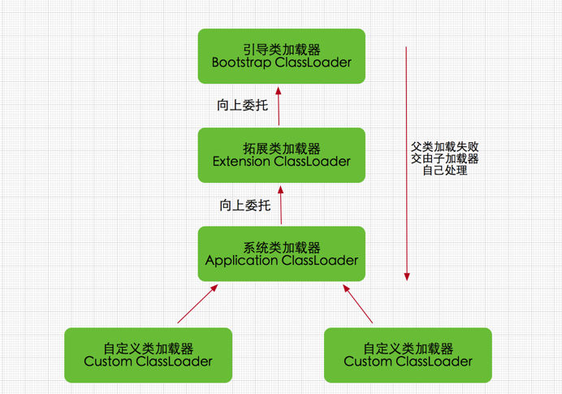

Slide 49
类加载器委托模型
类别加载器有加载类别的需求时,会先请其Parent帮忙加载
如果Parent找不到,那么才有自己按照自己的搜索路径搜索类别
搜索路径
Bootstrap(sun.boot.class.path,预设 不能改变)
ExtClassLoader(可通过-Djava.ext.dirs改变)
AppClassLoader(-classpath –cp来改变 或设置CLASSPATH)

Slide 50
类的加载过程
1.检测此Class是否载入过（即在cache中是否有此Class），如果有到8,如果没有到2 2.如果parent classloader不存在（没有parent，那parent一定是bootstrap classloader了），到4 3.请求parent classloader载入，如果成功到8，不成功到5 4.请求jvm从bootstrap classloader中载入，如果成功到8 5.寻找Class文件（从与此classloader相关的类路径中寻找）。如果找不到则到7. 6.从文件中载入Class，到8. 7.抛出ClassNotFoundException. 8.返回Class.
其中5.6步可以重写ClassLoader相关方法来实现自己的载入策略

Slide 51
系统启动及初始化
在命令行中输入java xxx.class的时候 java.exe会找到JRE,然后找到JRE中的jvm.dll(虚拟机),并启动java虚拟机
初始化(获取系统参数)
产生第一个classLoader即Bootstrap ClassLoader(C++编写,以java的观点来看,逻辑上并不存在Bootstrap Loader的实体).
Bootstrap初始化 载入sun.misc命名空间下的Launcher.java中的ExtClassLoader,并设置其parent为null,表示其父类别加载器为Bootstrap ClassLoader
Bootstrap 继续载入Launcher.java中的AppClassLoader,并设置其parent为ExtClassLoader

Slide 52
类加载示例
test.java
testlib.java
public class test
{
public static void main(String args[])
{
System.out.println(test.class.getClassLoader()) ;
testlib tl = new testlib() ;
tl.print() ;
}
}
public class testlib
{
public void print()
{
System.out.println(this.getClass().getClassLoader()) ;
}
}

Slide 53

类加载测试一
JRE所在目录\classes下
Test.class
testLib.class
JRE所在目录\lib\ext\classes下
Test.class
testLib.class
D:\my下
Test.class
testLib.class
输出结果:

Slide 54
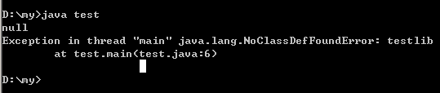
类加载测试二
JRE所在目录\classes下
Test.class
JRE所在目录\lib\ext\classes下
Test.class
testLib.class
D:\my下
Test.class
testLib.class
结论是?
输出结果:

Slide 55

类加载测试三
JRE所在目录\classes下
testLib.class
JRE所在目录\lib\ext\classes下
Test.class
testLib.class
D:\my下
Test.class
testLib.class
输出结果:

Slide 56

类加载测试四
JRE所在目录\classes下
JRE所在目录\lib\ext\classes下
Test.class
testLib.class
D:\my下
Test.class
testLib.class
结论是?
输出结果:

Slide 57
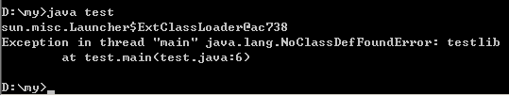
类加载测试五
JRE所在目录\classes下
JRE所在目录\lib\ext\classes下
Test.class
D:\my下
Test.class
testLib.class
输出结果:

Slide 58

类加载测试六
JRE所在目录\classes下
JRE所在目录\lib\ext\classes下
testlib.class
D:\my下
Test.class
testLib.class
结论是?
输出结果:

Slide 59

类加载测试七
JRE所在目录\classes下
JRE所在目录\lib\ext\classes下
D:\my下
Test.class
testLib.class
结论是?
输出结果:

Slide 60
默认的类加载机制
全盘责任
如果一个类由某一个类加载器加载，那么所有该类相关的类均由此类加载器加载，除非显式的使用其它类加载器
父类委托/双亲委托
先由父类加载器加载，如果不成功再使用子类加载器

Slide 61
自己创建类加载器
ClassLoader的方法
loadClass
调用 findLoadedClass(String) 来检查是否已经加载类。
在父类加载器上调用 loadClass 方法。如果父类加载器为 null，则使用虚拟机的内置类加载器。
调用 findClass(String) 方法查找类。
findSystemClass方法从本地文件系统中寻找类文件，如果存在，就使用defineClass将原始字节转换成Class对象，以将该文件转换成类。
resolveClass 可以不完全地(不带解析)装入类，也可以完全地(带解析)装入类。当编写我们自己的loadClass时可以调用resolveClass，这取决于loadClass的resolve参数的值。
findLoadedClass充当一个缓存：当请求loadClass装入类时，它调用该方法来查看ClassLoader是否已装入这个类，这样可以避免重新装入已存在类所造成的麻烦

Slide 62
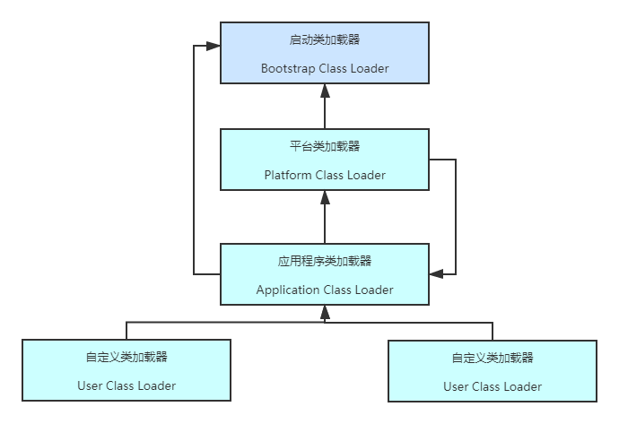
JDK9之后的类加载器委派关系
加载类先判断类的模块归属关系。同一个模块使用相同的类加载器。
无模块归属关系按照父类委托方式加载
JDK9类加载器继承自BuiltinClassLoader
JDK8类加载器继承自URLClassLoader

Slide 63
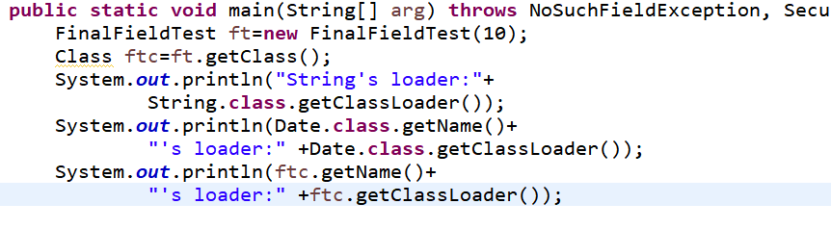
JDK9以上的加载器
String's loader:null
java.sql.Date's loader:jdk.internal.loader.ClassLoaders$PlatformClassLoader@54a097cc
reflect.FinalFieldTest's loader:jdk.internal.loader.ClassLoaders$AppClassLoader@e580929

Slide 64
Tomcat的类载入器的结构
Tomcat Server在启动的时候将构造一个ClassLoader树，以保证模块的类库是私有的 - Bootstrap - 载入JVM自带的类和$JAVA_HOME/jre/lib/ext/*.jar - System - 载入$CLASSPATH/*.class - Common - 载入$CATALINA_HOME/common/...，它们对TOMCAT和所有的WEB APP都可见 - Catalina - 载入$CATALINA_HOME/server/...，它们仅对TOMCAT可见，对所有的WEB APP都不可见 - Shared - 载入$CATALINA_HOME/shared/...，它们仅对所有WEB APP可见，对TOMCAT不可见（也不必见） - WebApp? - 载入ContextBase?/WEB-INF/...，它们仅对该WEB APP可见

Slide 65
Thanks!

